Slide 1

Samfunnsnyttig massedisponering i Bergen -
Masseforvaltning i kommuneplanen
Ole Roger Lindås
Plan- og bygningsetaten
17. oktober 2018

Slide 2
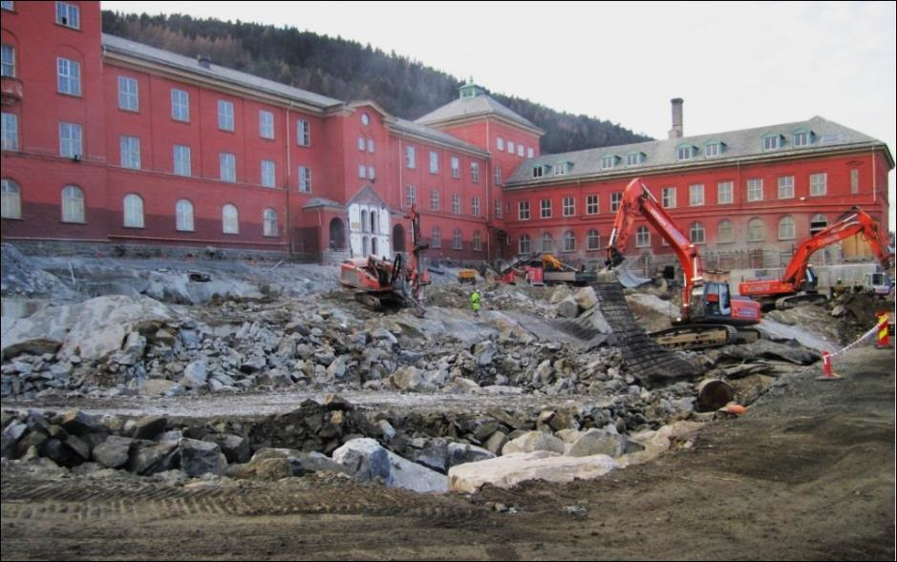
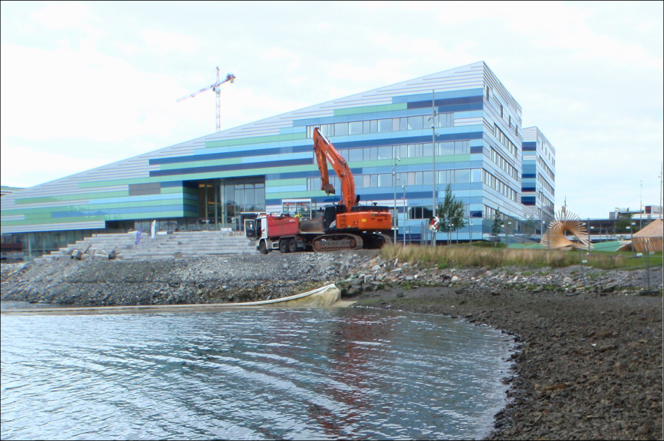
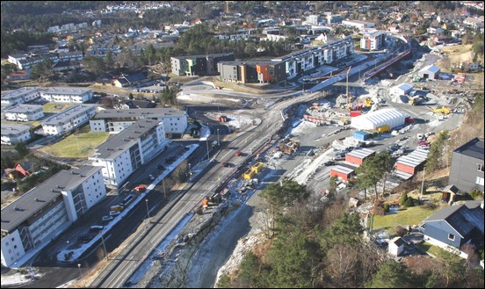
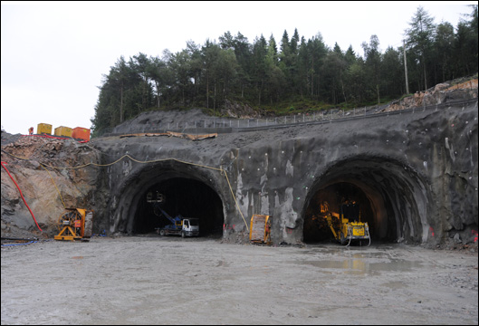
Stor byggeaktivitet gir store masseoverskot

Slide 3
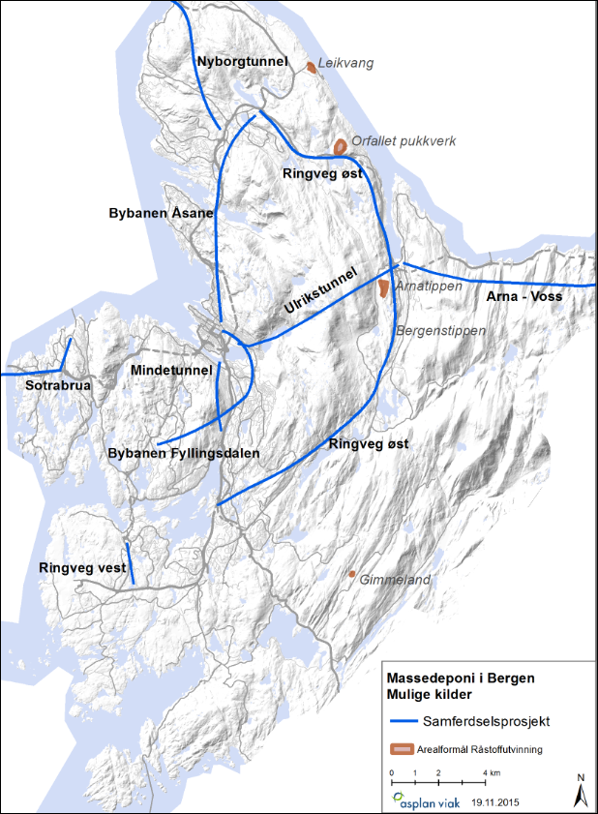
Kortreist stein
Kjelder - steinmasse

Slide 4

Ressursrekneskap for grus og pukk i Hordaland 2013
Produksjonen av pukk i Bergen dekka i 2013 ca. 60% av forbruket.
Import dekka ca. 40 % av forbruket

Slide 5
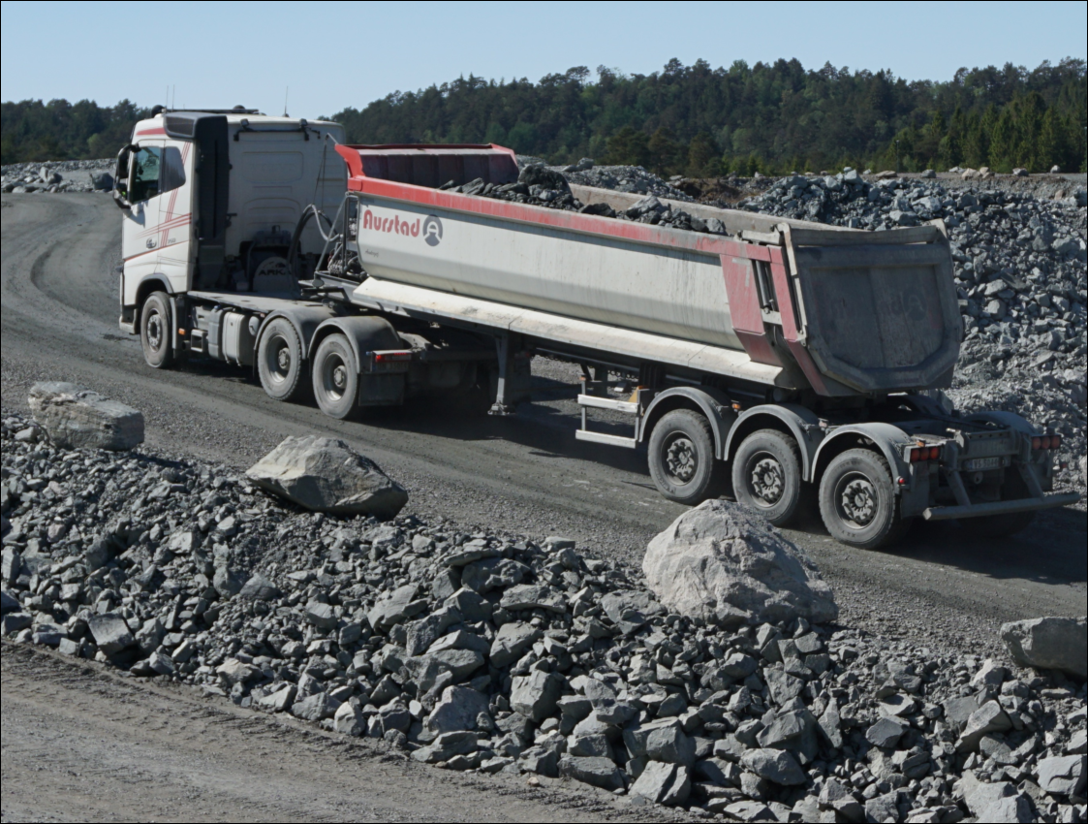
Status:
Stor biltransport av overskotsstein, gravemassar, pukk og grus.
Lite foredling av overskotsmassar
Negative verknader:
Trafikksikkerheit
Utslepp
Støy
Vegkapasitet
Vegslitasje
Økonomi
Unødig store
uttak i eksisterande
steinbrot

Slide 6
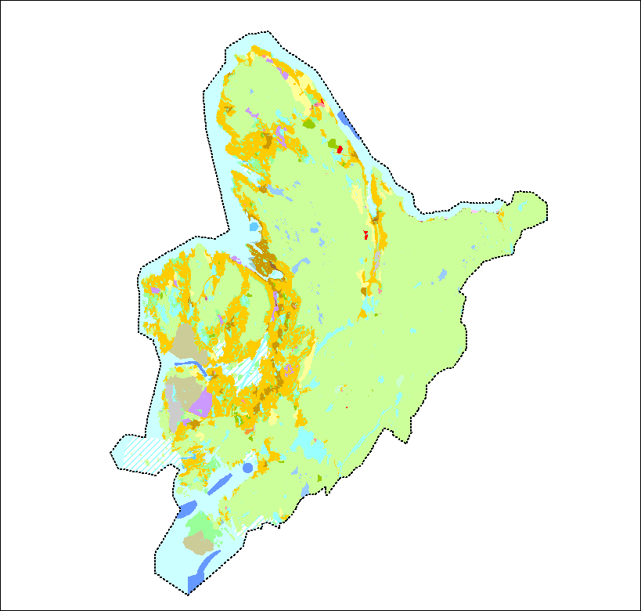
Gjeldande arealdel til kommuneplanen
Areal lagt ut til føremål råstoffutvinning:
Fire lokalitetar markert med piler på figuren
Haukås / Breistein, felt D/M1
Gaupås – Arna steinknuseverk, felt D/M2
Langedalen – Arna jordsortering, felt D/M3
Gimmeland, felt D/M4

Slide 7
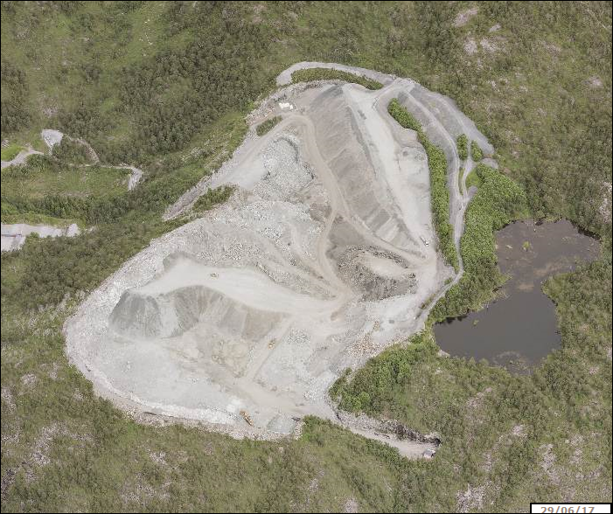
Gaupås – Bydel Arna (Åsane)
Arna steinknuseverk
Havn under planlegging ved Sørfjorden

Slide 8
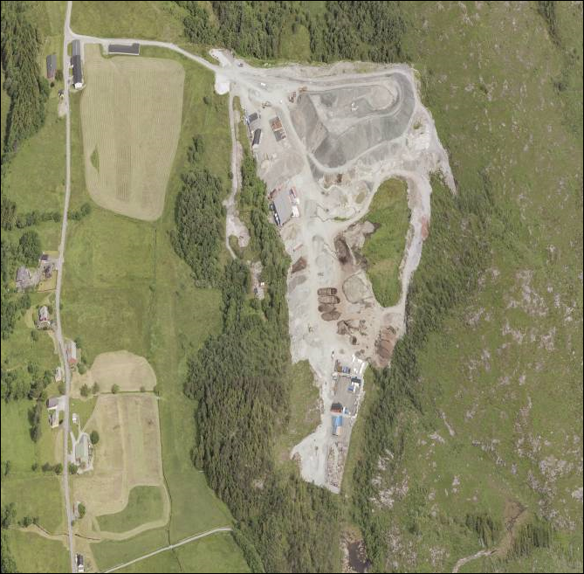
Langedalen – Bydel Arna
Arna jordsortering

Slide 9
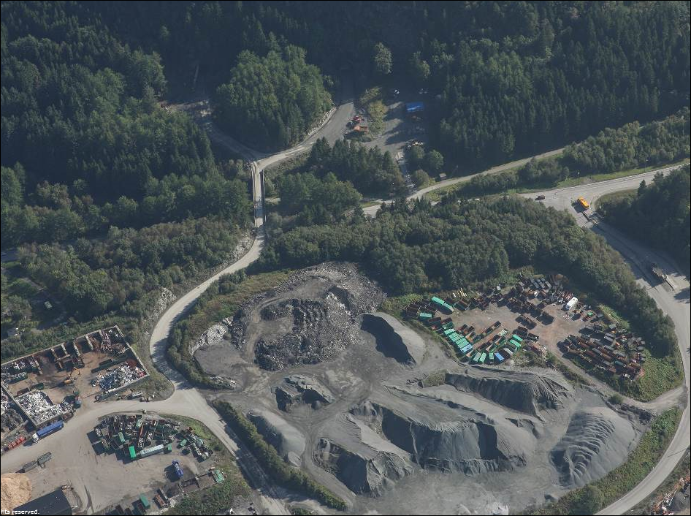
Stendafjellet – Rådalen
Steinbrot under bakken

Slide 10
Utredning av
Samfunnsnyttig massedisponering
Korleis legge til rette for:
God bruk av overskotsmassar av stein og jord?
Korte transportlegder med bil ?
Foredling og salg av lokalt produsert pukk / grus ?
Gjenbruk og foredling av stein- og jordressursar ?
Eksport / import med båt ?

Slide 11

Samfunnsnyttig massedisponering
Rapport dat. 23.11.2015
Vurdering av 25 lokalitetar for samfunnsnyttig bruk av overskotsmasse. Lokalitetane er silt ut frå ei liste med 72 lokalitetar produsert i ein GIS-analyse.
Utarbeidd som eit ledd i revisjon av kommuneplanen sin arealdel.

Slide 12
Utredning av
Samfunnsnyttig massedisponering
Status i Bergen kommune:
Mangel på lokalitetar for varig deponering av stein
Mangel på lokalitetar for gjenbruk av jord
Mangel på lokalitetar for sortering, foredling og salg
Mangel på kaikapasitet for eksport og import av stein

Slide 13
Samfunnsnyttig massedisponering
Mål for prosjektet
Vurdere mulighetene for meir samfunnsnyttig ressursbruk
Sikre areal i kommuneplanen til mottak, foredling og deponering
Legge til rette for gjenvinning av stein- og jordmassar
Legge til rette for at matjord kan flyttast til eigna lokalitetar og opparbeidast til ny dyrka mark.
Redusere omfang av ulemper for miljø og samfunn frå deponering, lagring, handtering og transport

Slide 14
Planforslag
Vurdering av konsekvensar. Kriterier for siling:
Nærmiljø
Friluftsliv
Naturmangfald
Landskap
Kulturminne og kulturmiljø
Landbruk
Støy
Forureining til luft og vatn
Trafikktryggleik
Økonomi / kostnadar

Slide 15
Planforslag
Under kriteriene inngår vurdering av:
Nytteverdi for samfunnet
Verknader på natur og samfunn.
Eventuell opprusting av vegnett som blir nødvendig for å gi områda ein trafikksikker og effektiv atkomst må sjåast i forhold til nytteverdi.
Ein lokalitet for bruk av stein bør kunne ta i mot minst 200 000 m3 masse.
Lokalitetar for pukkverk og mellomlagring bør ha ein kapasitet som legg til rette for lønsam drift.
Ein lokalitet for nydyrking bør auke dyrka areal med minst 100 daa
Lokalitetar skal ikkje i hovudsak bestå av myr, men myr kan inngå der hovuddelen av lokaliteten består av mineraljord.
Nokre av lokalitetane for mottak av stein bør kunne ta i mot fleire mill. m³.

Slide 16
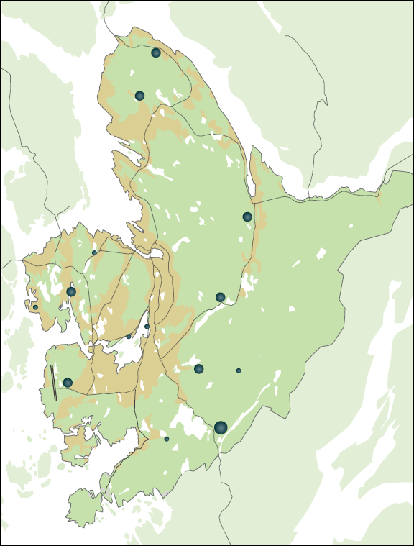
Delområde i forslag til kommuneplan
Massedeponi - for lagring, bearbeiding og salg
Hordvik
Mardalen
Skjenbakkeskogen ved flyplassen
Blåurskampen
Råstoffutvinning - uttak av byggeråstoff
Arna jordsortering - utvidelse
Fanafjell
Samferdselsanlegg - utfylling for auka tilgjenge og trafikksikring
Grimevatnet - Søylevatnet
Turveg - etablering av kombinert skogs- og turveg
Nøttveit , Valla , Totland
Jordmassar for landbruk - forbetring av jordbruksland
Fjellbirkeland
Gimmeland
Framtidig grønnstruktur - tilrettelegging for friluftsliv
Gravdalsvannet
Bjørndalspollen
Paradisstranden, Nordåsvatnet
Stølsvika – Sørevåge, Nordåsvatnet
Myraskjenet

Slide 17
Delområde i revidert forslag til kommuneplan
Massedeponi - for lagring, bearbeiding og salg
Hordvik
Mardalen
Råstoffutvinning - uttak av byggeråstoff
Arna jordsortering - utvidelse
Fanafjell
Samferdselsanlegg - utfylling for auka tilgjenge og trafikksikring
Grimevatnet - Søylevatnet
Turveg - etablering av kombinert skogs- og turveg
Nøttveit , Valla , Totland
Jordmassar for landbruk - forbetring av jordbruksland
Fjellbirkeland
Gimmeland
Blåurskampen
Framtidig grønnstruktur - tilrettelegging for friluftsliv
Gravdalsvannet
Bjørndalspollen
Paradisstranden, Nordåsvatnet
Stølsvika – Sørevågen, Nordåsvatnet
Myraskjenet
X
Skjenbakkeskogen: Tatt ut pga. motsegn Forsvaret

Slide 18
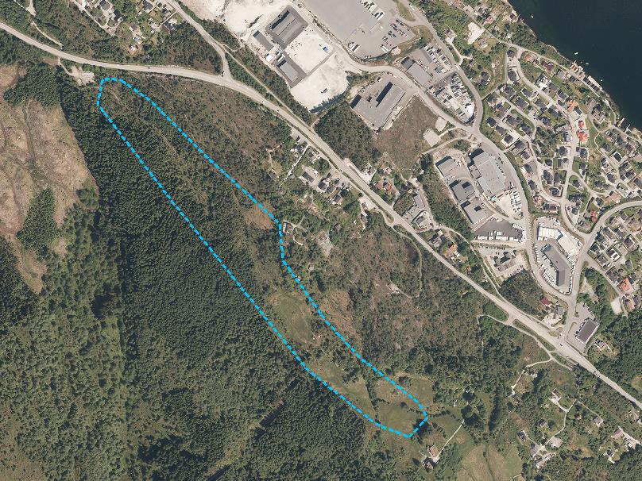
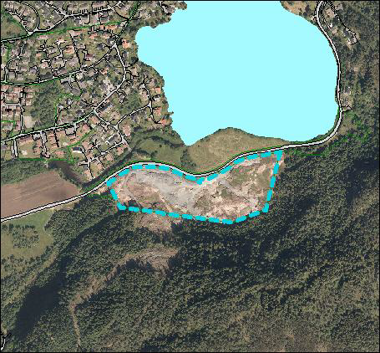
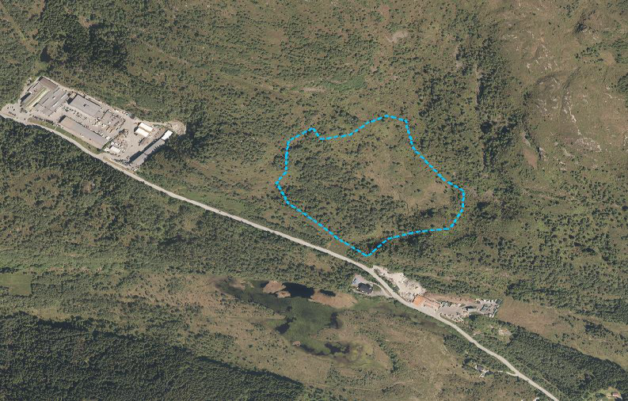
Formål: Massedeponi for uttak, mellomlagring, bearbeiding, foredling og salg
Fanafjellet
Hordvik
46 daa
101 daa
Realisering av eitt eller to av desse områda kan bidra til positiv verknad for:
Gjenbruk av masseoverskot
Transportlengde med bil
Økonomi
Mardalen
95 daa

Slide 19
Utredning av
Samfunnsnyttig massedisponering
Prosess
Møte, annonser og dialog for å få inn innspel til massetemaet 2015/16
Høyringsforslag arealdel: 2016/17
Offentlig ettersyn: Vår 2017
Avgrensa offentleg ettersyn: Haust 2018
Oversending av planforslag til politisk nivå: Desember 2018
Vedtatt arealdel: Vår 2019

